Slide 1
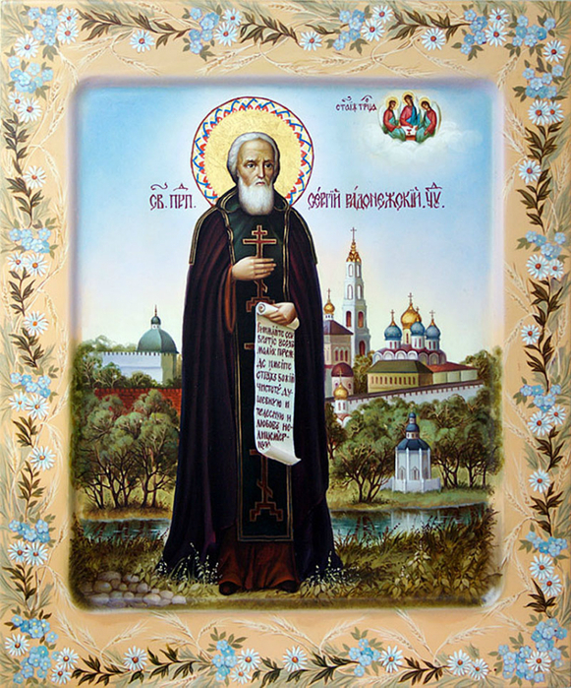
Сергий Радонежский
(1314-1392)

Slide 2
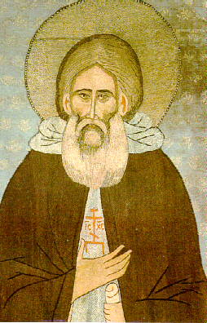
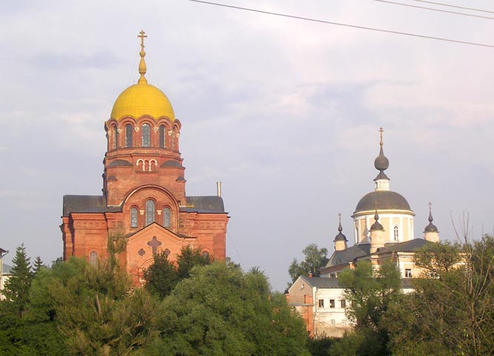
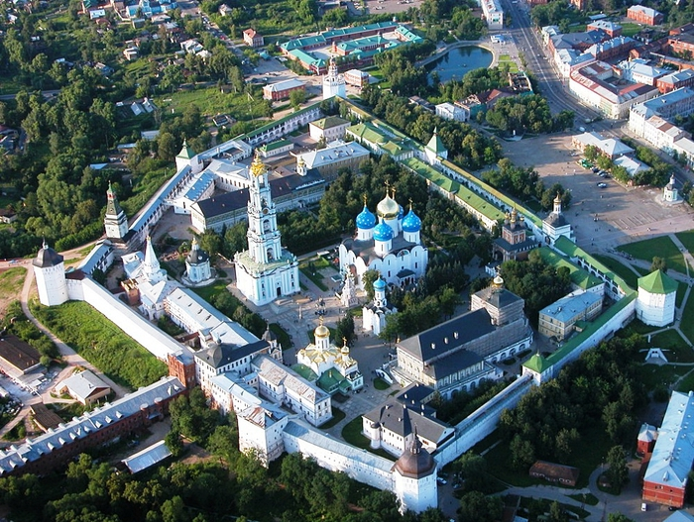
Город Хотьково тесно связан с именем величайшего заступника земли русской Сергием Радонежским. В этом году весь русский православный народ отмечает 700 - летие со дня рождения этого великого русского святого.

Slide 3
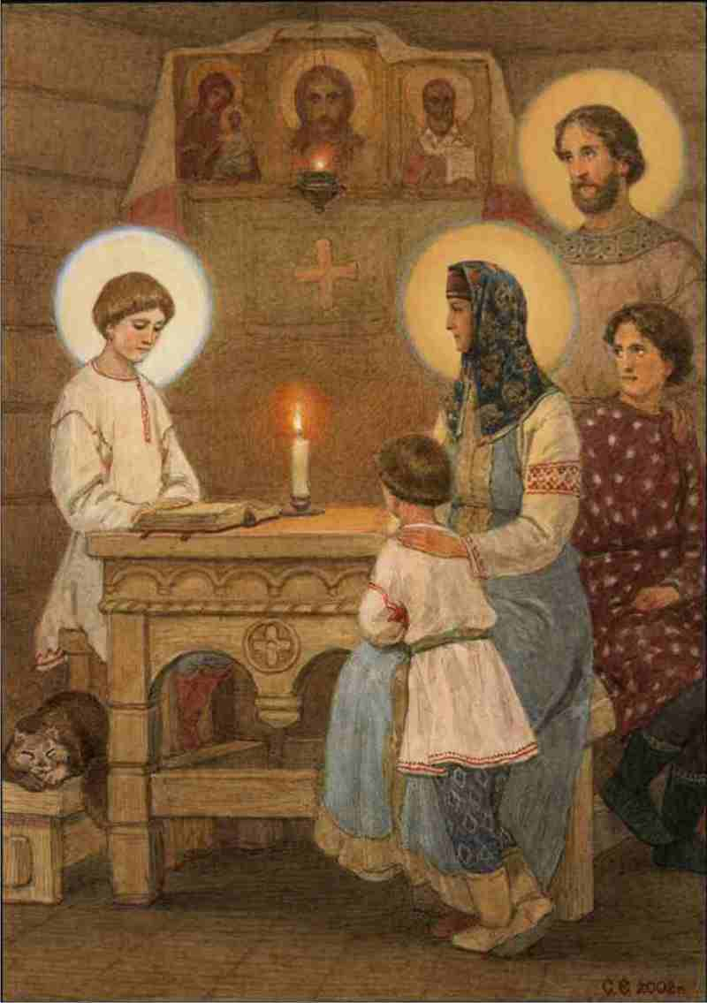
Преподобный Сергий родился в селе Радонеж и был сыном ростовских бояр Кирилла и Марии. Родители его отличались горячей верой в Бога. За их праведную жизнь Господь послал им удивительного сына. В детстве и отрочестве святой Сергий носил имя Варфоломея. Еще в младенчестве Варфоломей не пил материнского молока по средам и пятницам. Среда и пятница — постные дни, когда не едят мяса и не пьют молока.
.

Slide 4
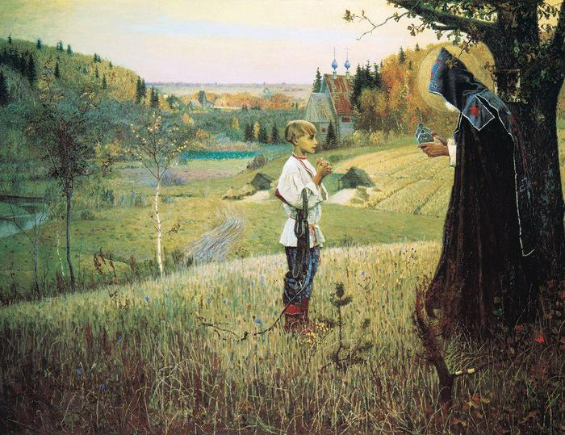
В семилетнем возрасте Варфоломея отдали учиться грамоте, но грамота не давалась ему, и он не мог научиться писать, считать, читать. Скорбя об этом, он днем и ночью молил Господа открыть ему дверь книжного разумения. Однажды, ища в поле пропавших лошадей, он увидел под дубом незнакомого старца, монаха, который молился. Мальчик подошел к нему и поведал свою скорбь. Чудесный старец дал мальчику просфору (хлеб) и благословил хорошо учиться. С тех пор Варфоломей стал лучшим учеником в школе. По сей день учащиеся молятся святому Сергию Радонежскому о хорошей учебе.

Slide 5
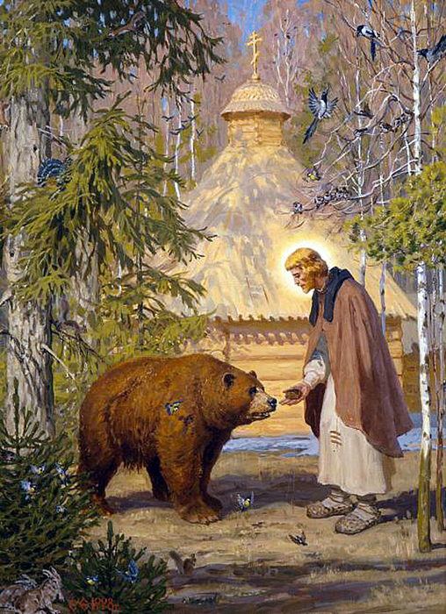
Когда Варфоломей вырос, то ушел жить в лес, там он построил себе келью, много читал и молился. Сергий не чувствовал себя одиноким, лесной мир был полон жизни. Сергий прикормил птичек и двух белочек, и они совсем перестали бояться человека, стали брать еду прямо с его рук. Неподалеку от его кельи была целая поляна с лесной ягодой, юный инок собирал ягоду, засушивал ее на долгую холодную зиму. Однажды, услышав с противоположной стороны поляны шум, присмотревшись, Сергий увидел среди кустов дикого медведя. Ни человек, ни животное не спешили бросать свое занятие. Зверь изредка поднимался на задние лапы, как бы прислушиваясь, но не уходил. На следующий день повторилось то же самое, а еще через день медведь, когда Сергий пошел домой, побрел следом за человеком, держась от него на небольшом расстоянии. И теперь, куда бы Сергий ни шел, он неотступно шагал за ним, как будто охраняя.

Slide 6
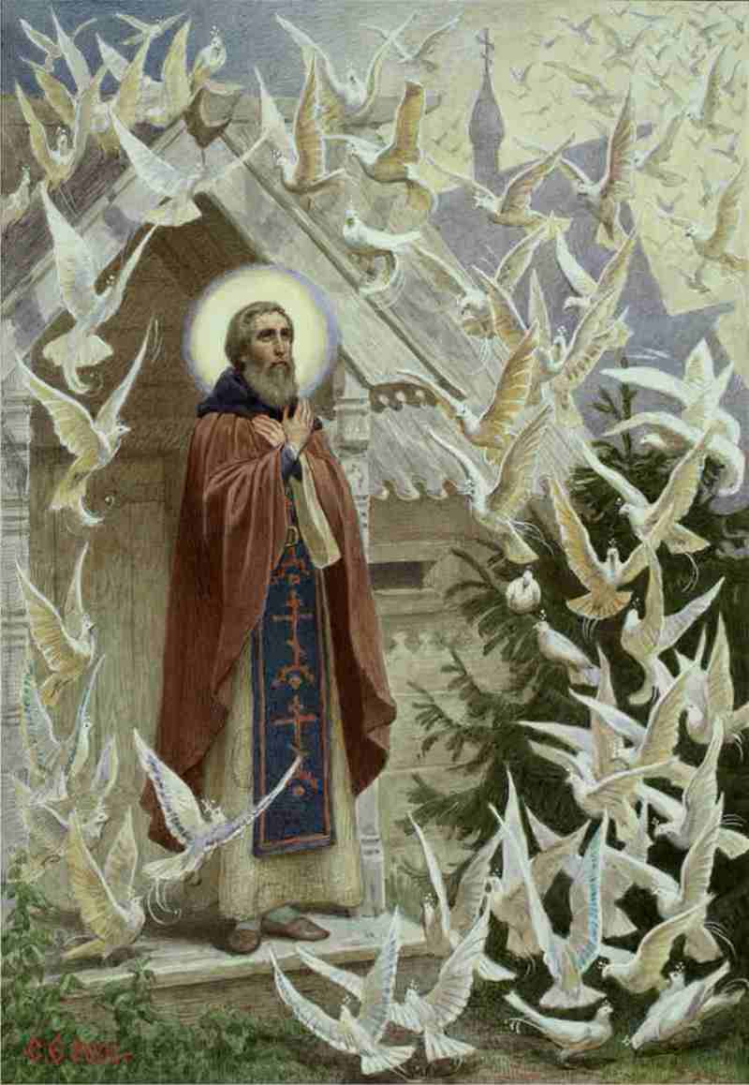
Однажды поздним вечером Сергию было чудесное видение: яркий свет на небе и множество прекрасных птиц. Некий голос сказал, что иноков в монастыре будет так же много, как этих птиц.

Slide 7
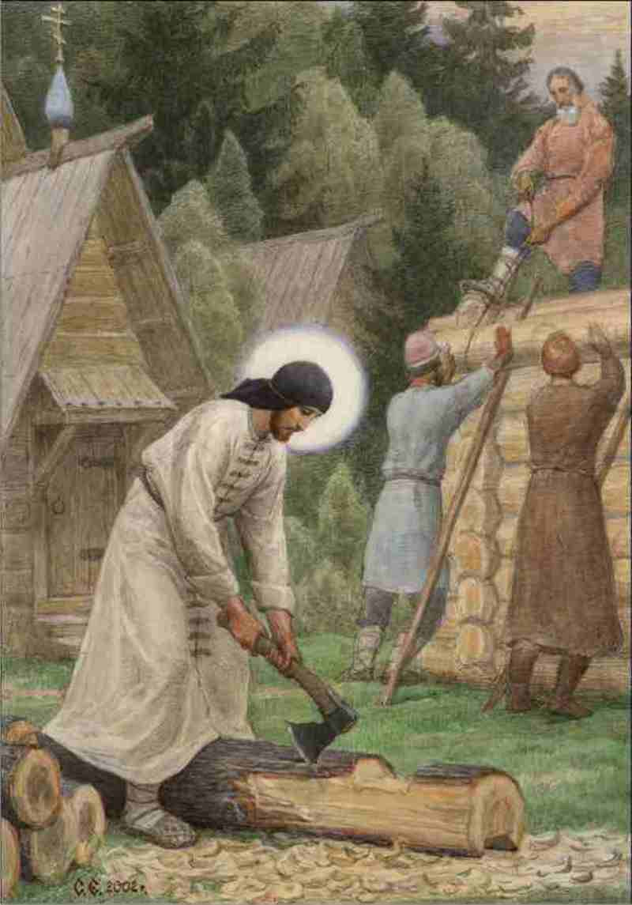
Вскоре по миру прошла слава о живущем в лесу старце и к нему стали приходить люди, оставались жить с ним и потихоньку начали строить кельи, врата, церковь, и стало это поселение небольшим монастырём.

Slide 8
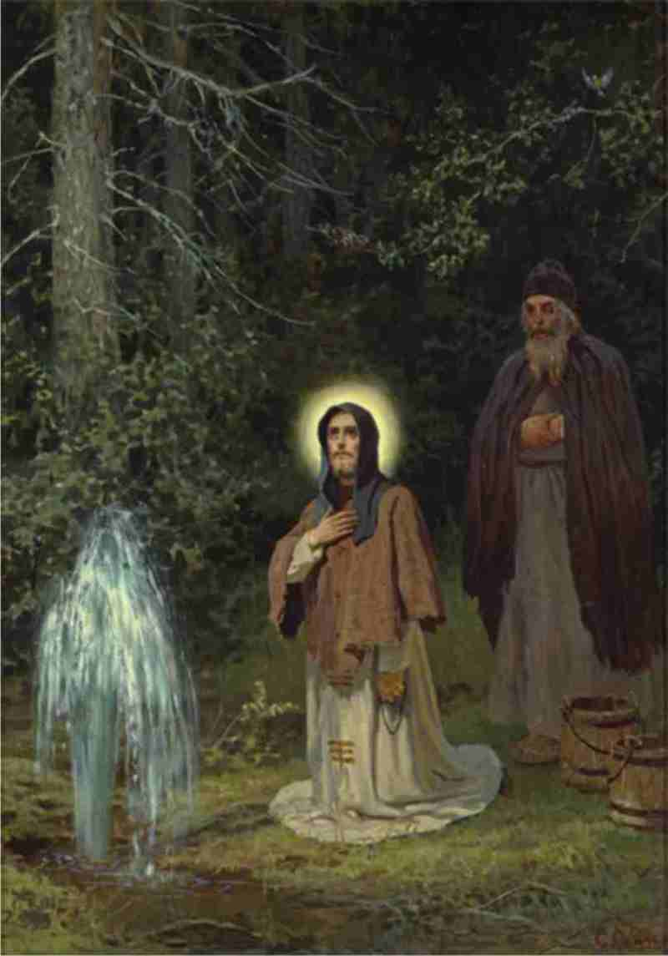
За смирение, молитву, любовь к людям Господь наделил Сергия даром совершать чудеса. Когда у монахов кончилась вся вода, Сергий помолился, и в лесу забил святой источник. От этого источника люди даже стали исцеляться от своих болезней.

Slide 9
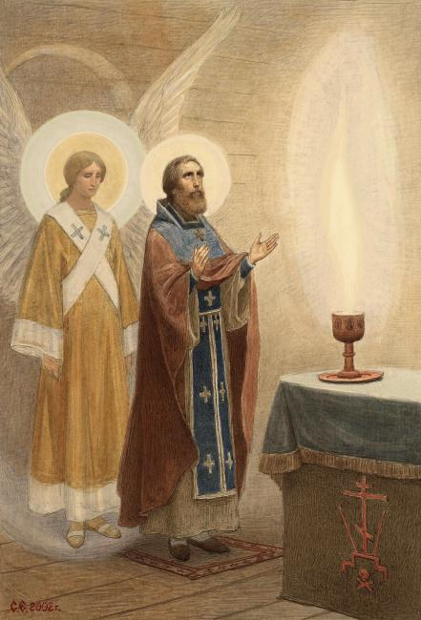
Однажды в келье погасла лучинка. Сергий обратился с молитвой и на помощь пришёл ангел, лучина зажглась вновь.

Slide 10
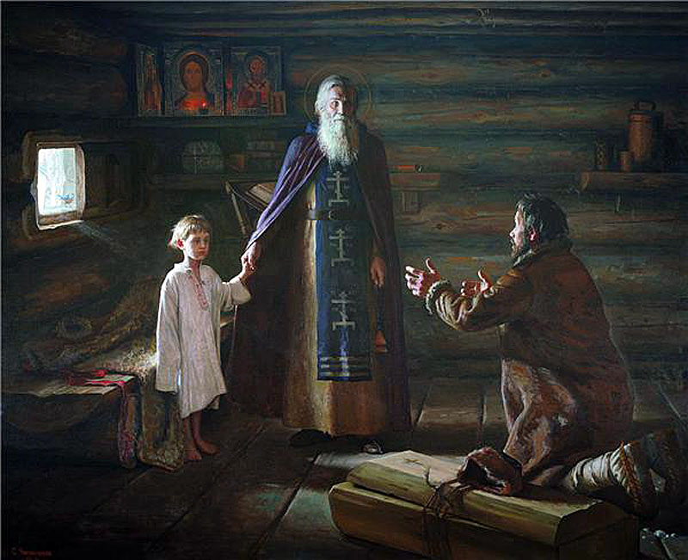
Один благочестивый человек пришёл в монастырь с больным сыном. Но принесённый в келью Сергия мальчик умер. Отец заплакал и пошёл за гробом, тело же ребёнка оставил в келье. Молитва Сергия совершила чудо: мальчик ожил.

Slide 11
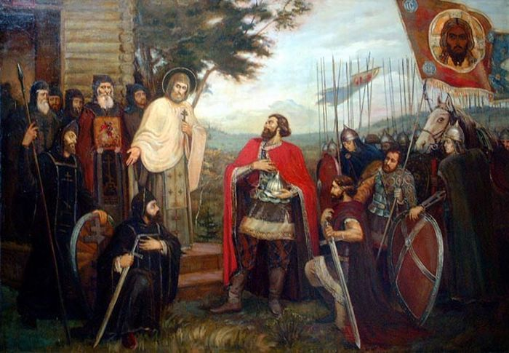
Слава о радонежском чудотворце облетела всю землю Русскую. К Сергию Радонежскому приходили не только простые люди, но и князья. Просили помощи в государственных делах. К преподобному Сергию приезжал Дмитрий Донской за благословением на битву с татаро-монголами. Сергий Радонежский дал ему в помощь двух монахов - иноки его обители, которые раньше были боярами и храбрыми воинами. Русские воины разбили войско захватчиков, многие тогда пали героями в Куликовской битве.

Slide 12
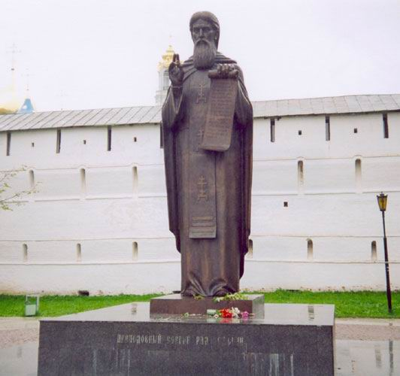
Сергий Радонежский умер, но память о нём осталась в наших сердцах. Народ со всех концов земли стекается к мощам преподобного — просить помощи в своих бедах. И в наше время здесь не прекращаются чудеса по молитвам преподобного Сергия.

